Slide 1








Chào mừng thầy cô và các em đến với môn Toán

Slide 2


Rung chuông vàng
KHỐI 2

Slide 3




Rung chuông vàng
Tổng của 245 và 363 là:
Câu1
Hết giờ
608
A
2
13
8
0
1
3
6
7
9
10
11
12
14
15
5
4
508
b
609
c

Slide 4
Rung chuông vàng
Hiệu của 326 và 184 là:
Câu2
Hết giờ
142
A
2
13
8
0
1
3
6
7
9
10
11
12
14
15
5
4
202
b
242
c

Slide 5
Tiết 3
Luyện tập

Slide 6



1
Tính (theo mẫu)
Mẫu: 800 + 200 = 1 000
1 000 – 200 = 800
1 000 – 800 = 200
a) 300 + 700 = 1 000
1 000 – 300 = 700
1 000 – 700 = 300
b) 400 + 600 = 1 000
1 000 – 400 = 600
1 000 – 600 = 400

Slide 7
2
Số ?
231
?
?
+ 263
- 175
319
494
362
- 171
+ 90
?
191
?
281

Slide 8

3
Kết thúc Đại hội Thể thao Đông Nam Á lần thứ 30, Đoàn Thể thao Việt Nam giành được 288 huy chương gồm Vàng, Bạc và Đồng. Trong đó có 190 huy chương Bạc và Đồng. Hỏi Đoàn Thể thao Việt Nam giành được bao nhiêu huy chương Vàng?
Tóm tắt
Có : 288 huy chương
Huy chương Bạc và Đồng : 190 huy chương
Huy chương Vàng : … huy chương?
Bài giải
Đoàn Thể thao Việt Nam giành được số huy chương Vàng là:
288 – 190 = 98 (huy chương)
Đáp số: 98 huy chương

Slide 9

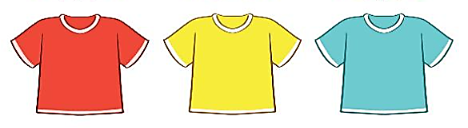
231-125
425 - 330
526 - 400
4
106
95
126
Số bé nhất
Số lớn nhất

Slide 10
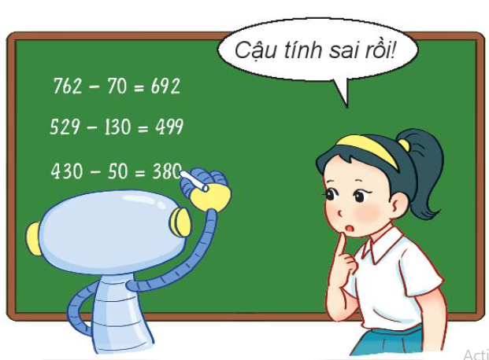
5
Em hãy giúp Rô-bốt tìm phép tính sai trong bức tranh và sửa lại cho đúng.
đ
S
399
529 – 130 =
399
đ

